Slide 1
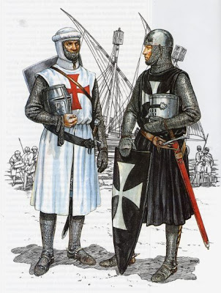
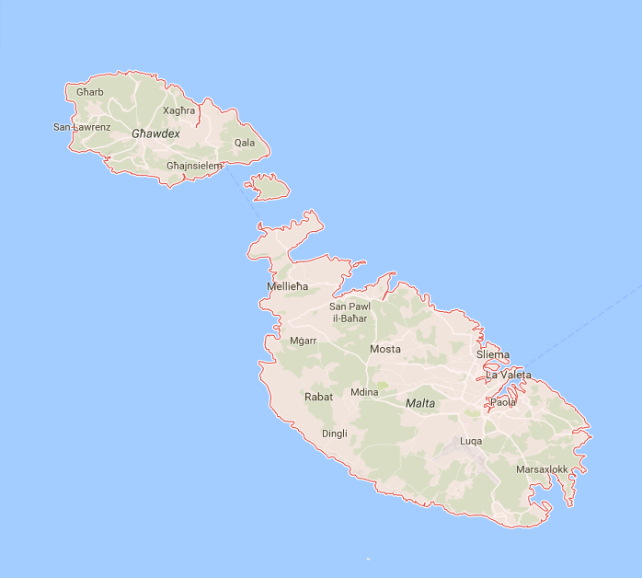
ERASMUS PLUS THE KNIGHTS HOSPITALLERS MALTA 17- 23 de agosto. David Ibarra Téllez

Slide 2
Objetivos:
El curso representa el nacimiento, grandeza y crisis de la prestigiosa orden de los caballeros del Hospital de San Juan de Jersusalen, y su legado en la isla de Malta.
El curso está dirigido en especial a profesores de historia para que mejoren y perfeccionen en su profesión así como en el nivel de inglés.
Los participantes comparten experiencia y clases en un entorno dinámico y motivante.
Destaca la importancia en el contacto entre pueblos vecinos, en el caso de Malta de fenicios, cartaginenses, griegos, romanos, bizantinos, musulmanes, aragoneses, españoles, franceses, italianos e ingleses en una mezcla cultural que ha originado la identidad maltesa hoy en día.
Metodología:
El curso comprende 40 horas de trabajo con una serie de sesiones- visitas que complementan los temas del día.
Las clases son completamente en inglés por profesionales nativos de Malta.
El número bajo de participantes por grupo hace que se promocione la dinámica directa y flexible del aprendizaje.
Cada día, al final de cada sesión hay periodos de discusión y evaluación de cada tema.

Slide 3
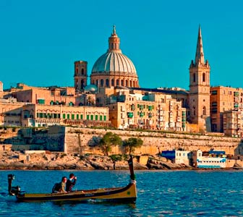
17 y 18 de agosto.
Por la mañana introducción a la orden religioso- militar visitando La Valetta con la catedral de San Juan, el Palacio del Gran Maestre y los jardines. Comida. Por la tare discusión y debate sobre los orígenes de la orden y cena en el hotel.

Slide 4
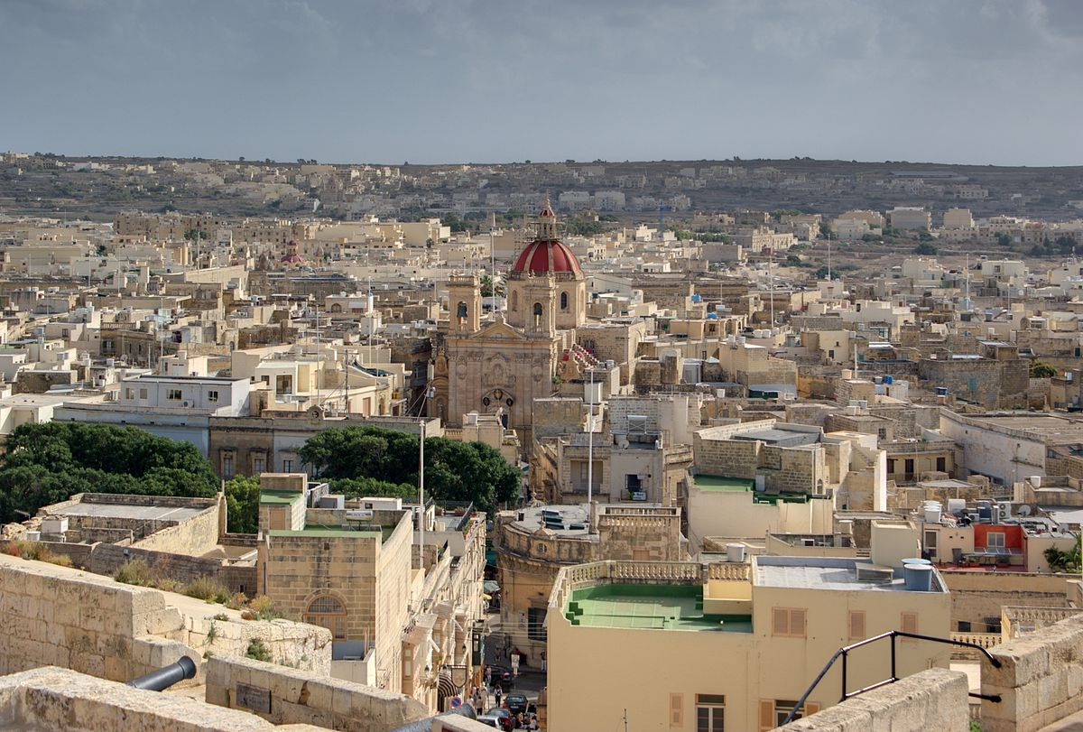
19 de agosto.
Salida a Gozo con la visita de la basilica de San Jorge, la ciudad de Rabat, su casco antiguo y fortaleza. El tema es: La orden como institución en la actualidad.

Slide 5
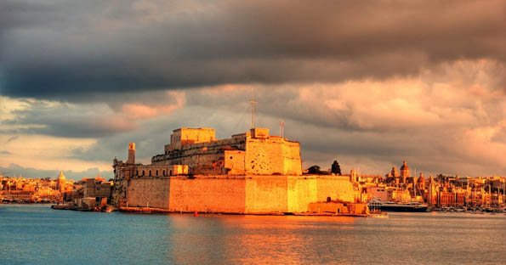
20 de agosto.
Salida a las tres ciudades. Introducción a la salida de Rodas de los caballeros y la invasión de Soliman el Magnífico. Visita a Senglea Point, Birgu: St. Lawrence Church, al palacio de la Inquisición y al palacio de la Inquisición.

Slide 6
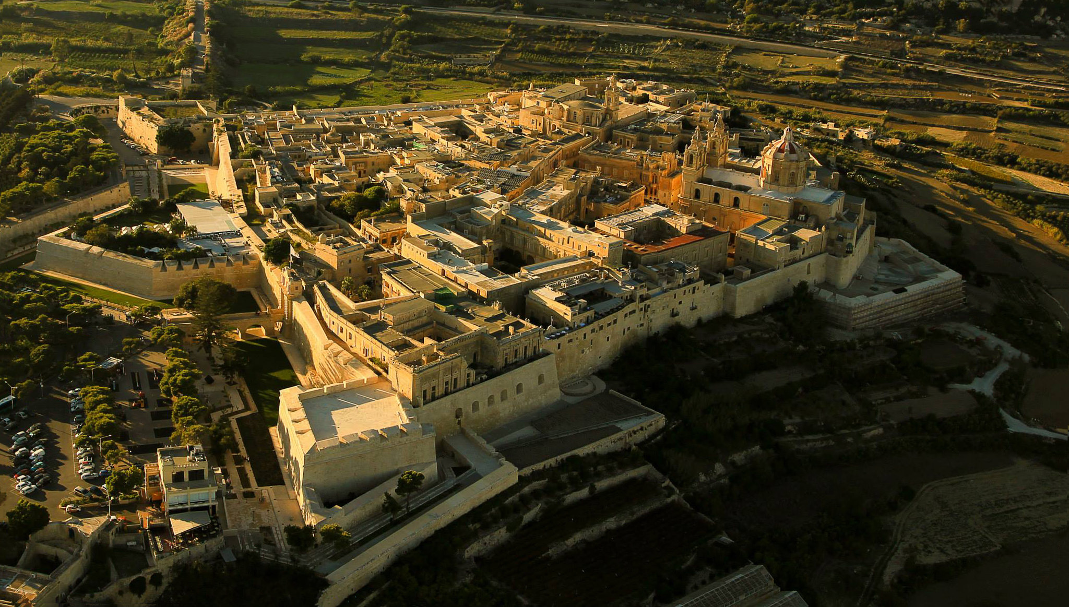
21 de agosto.
Salida a Medina y Rabat visitando las catacumbas, la catedral de San Pablo. El tema del día es el legado de los caballeros de San Juan en la actualidad.

Slide 7
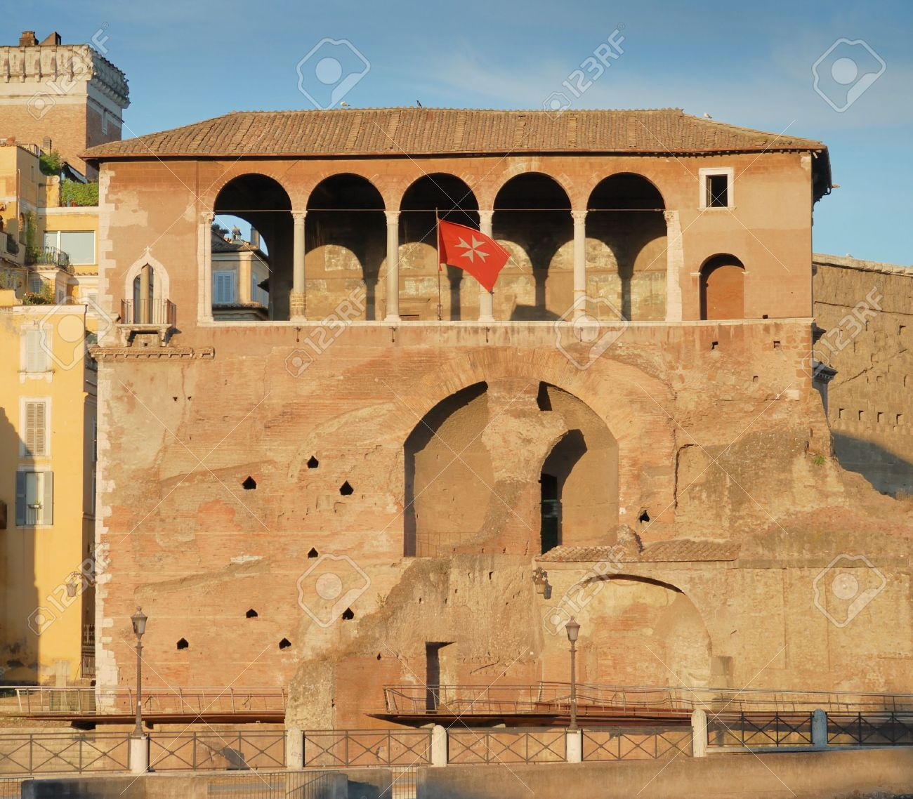
22 de agosto.
Salida a la Valetta. Visita del hospital de la orden, la experiencia de Malta y los jardines de la ciudad. El tema es: La medicina y la prática de la medicina por los caballeros del Hospital de San Juan.

Slide 8
23 de agosto. FINNNN

Slide 9
ACTIVIDADES PARA LA CLASE
ESTÁN PENSADAS PARA:
2º ESO EN LAS UNIDADES REFERIDAS A LA EDAD MEDÍA, EN ESPECIAL A LAS CRUZADAS, Y EN LA EDAD MODERNA.
4º ESO, HISTORIA CONTEMPORÁNEA, REVOLUCIÓN FRANCESA, NAPOLEÓN, COLONIALISMO Y CREACIÓN DE LA UNIÓN EUROPEA.
LAS MISMAS PUEDEN HACERSE PARA LA CLASE BILINGÜE.

Slide 10
1- DIBUJA UNA LÍNEA TEMPORAL PONIENDO EN ORDÉN LOS ACONTECIMIENTOS, BUSCANDO EN INTERNET LAS FECHAS DE LOS MISMOS.
PREHISTORIA EN MALTA
LLEGADA DE LOS CABALLEROS HOSPITALARIOS
PRIMERAS COLONIZACIONES
CONQUISTA FRANCESA
OCUPACION BRITÁNICA
INVASIÓN MUSULMANA
ROMANIZACIÓN
CONQUISTA Y OCUPACIÓN ARAGONESA
INDEPENDENCIA Y ESTABLECIMIENTO DE MALTA DENTRO DE LA COMMONTWEALTH
PROCLAMACIÓN DE LA REPÚBLICA DE MALTA
INCORPORACIÓN DE MALTA A LA UNIÓN EUROPEA

Slide 11
2- IDENTIFICA Y EXPLICA LOS DIFERENTES ESTAMENTOS SOCIALES Y EL ORIGEN DE LOS MISMOS EN LA ÉPOCA DE DOMINACIÓN ARAGONESA EN MALTA.
PRIMER ESTAMENTO
SEGUNDO ESTAMENTO
TERCER ESTAMENTO

Slide 12
3- IMAGINA QUE ERES UN CABALLERO DE LA ORDEN DE SAN JUAN DEL HOSPITAL.
REDACTA EN UN DIARIO TU LLEGADA A LA ISLA DE MALTA, LA RELACIÓN CON TUS COMPAÑEROS DE ORDEN ASÍ COMO LA PROCEDENCIA DE LOS MISMOS, Y LA BATALLA CONTRA LOS TURCOS.

Slide 13
4. EXPLICA LA ORGANIZACIÓN INSTITUCIONAL DE LA ORDEN DEL HOSPITAL DE SAN JUAN DE JERUSALEN EN MALTA.
DIFERENTES ORÍGENES DE LOS CABALLEROS.
ORGANIZACIÓN INSTITUCIONAL DE LA ORDEN.
CAPITAL.
GRADOS MILITARES.
INQUISICIÓN.
RELACIÓN CON LOS MALTESES.

Slide 14
5- CONTESTA LAS SIGUIENTES PREGUNTAS.
¿Por qué la mayoría de los topónimos de Malta tienen origen musulmán?
¿Quién entregó Malta a los caballeros de la Orden del Hospital?
¿De qué famosa isla procedían los mismos?
¿Qué famosos sultán y general turcos intentaron conquistar la isla?
¿Cómo llegaron los franceses a conquistar la isla?
¿A quién pidieron ayuda los malteses frente a ellos?
¿Cuánto tiempo estuvieron los ingleses ocupando Malta?

Slide 15
6- TRABAJO FINAL
ELIGE UN TEMA DE INVESTIGACIÓN Y REDACTA UN TRABAJO DE 3 a 4 PÁGINAS SOBRE:
Prehistoria en Malta.
Edad Antigua:
Colonizaciones.
Roma,
Llegada del cristianismo y de San Pablo.
Eda Media:
Musulmanes.
Corona de Aragón.
Edad Moderna.
Orden de San Juan de Jerusalén.
Edad Contemporánea.
Dominación Británica.
Independencia y entrada en la U.E.

Slide 16
REDACTA EL TRABAJO SIGUIENDO EL PRESENTE ESQUEMA.
INTRODUCCIÓN Y JUSTIFICACIÓN DEL TRABAJO.
DESARROLLO.
CONCLUSIÓN.
BIBLIOGRAFÍA o WEBGRAFÍA.

